Slide 1
talento humano de la provincia de sabana centro, Cundinamarca. Análisis información- sigep
Juan Sebastián Valbuena Silva
MCPP-2019-1

Slide 2
Motivación
Las entidades territoriales descentralizadas colombianas son constamente criticadas por sus falencias en la ejecución de recursos y políticas públicas.
Los reportes de los sistemas de información no son usados de la misma manera en las entidades territoriales.

Slide 3
Descripción y Métodos usados
1. Scraping
A partir de la página http://www.sigep.gov.co/ - Directorio de hojas de vida, se puede realizar la búsqueda de las hojas de vida de los funcionarios, permitiendo a su vez filtrar la información por departamento, entidad, municipio o tipo de contrato.
La página web del SIGEP realiza consultas a https://www.funcionpublica.gov.co/dafpIndexerBHV, razón por la cual las peticiones se realizan a este dominio, utilizando filtros de búsqueda por entidades (códigos de alcaldías).
Se realiza el scraping con ayuda de Scrapy, framework de web scraping, creando un Spider para la página web en cuestión.
Se obtienen los elementos de las páginas HTML resultantes de las búsquedas, haciendo uso de búsquedas por CSS y por XPATH dentro del spider.
2. Limpieza de información.
3. Uso de la información.
Los datos son almacenados dentro de una matriz, donde por cada alcaldía se cuenta con un arreglo de tipo de contratos, uno de nivel de estudios y uno de lugar de nacimiento.
Se muestra la información en gráficas realizadas con la librería Pandas.
Tableau para la visualización de datos.

Slide 4
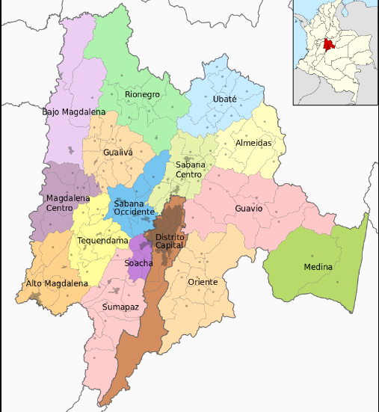
Alcance
El código da la posibilidad de analizar cualquier alcaldía o entidad territorial o nacional.
Se escogieron los 9 municipios que componen la Sabana de Cundinamarca, pues es la Provincia que concentra gran cantidad de ciudades intermedias.

Slide 5
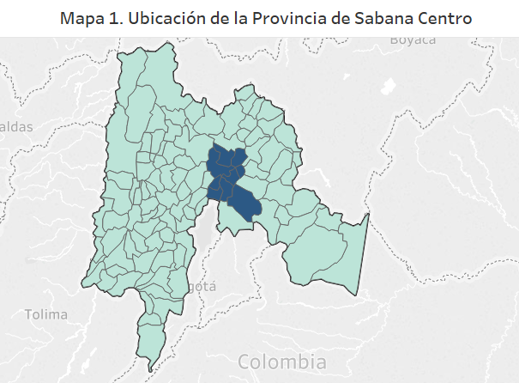
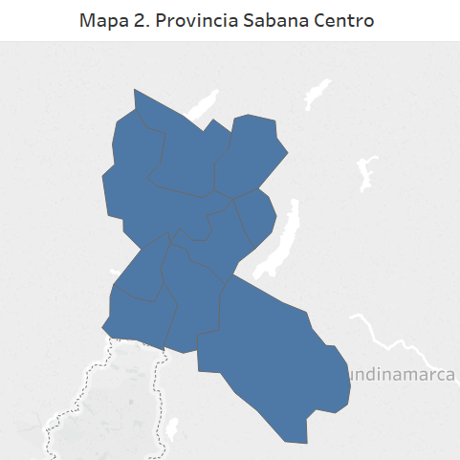
Tableau para visualización de datos
Municipios que conforman Provincia Sabana Centro
•Cajicá
•Chía
•Cogua
•Gachancipá
•Nemocón
•Zipaquirá

Slide 6
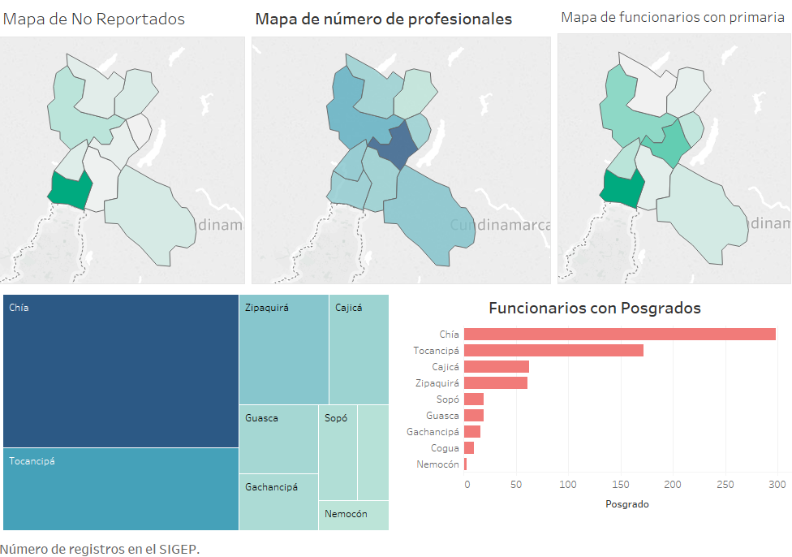
DASHBOARD TALENTO HUMANO PROVINCIA SABANA CENTRO

